Slide 1
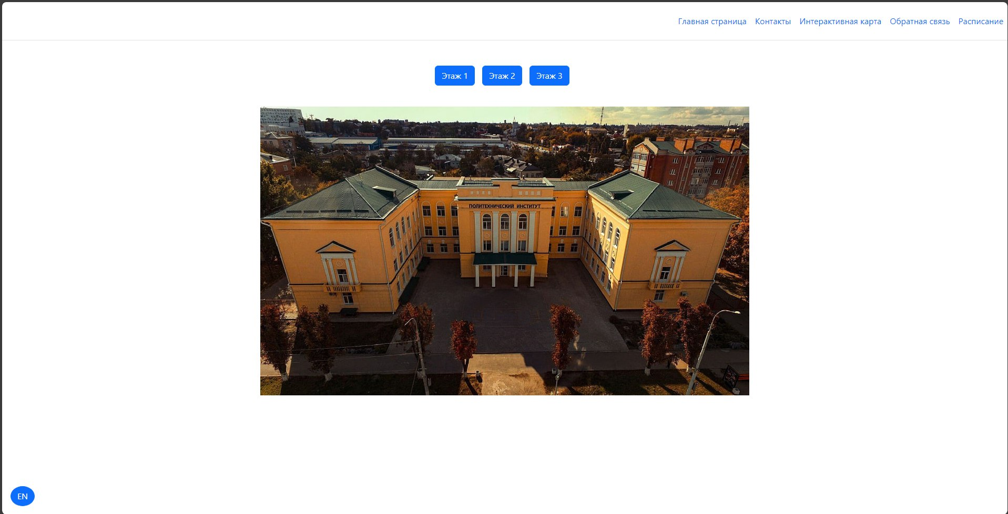
Мы провели анализ предметной области и выявили ключевые потребности студентов и преподавателей, которые необходимо удовлетворить через функциональность и контент сайта
Многие университеты предоставляют интерактивные карты для студентов первого курса, чтобы помочь им ориентироваться на кампусе и найти нужные учебные здания, аудитории, столовые и другие объекты. Обычно такие карты доступны на веб-сайте университета или мобильном приложении университета, их также можно получить в приемной комиссии или информационном центре

Slide 2
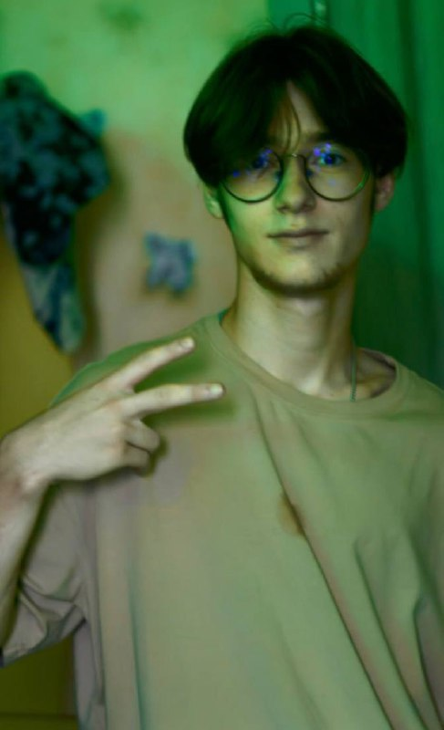
Работали над проектом
Молодой, красивый и самое главное перспективный студент, занимаюсь программированием. Проехал 4000 км чтобы начать своё обучение в ДГТУ
Капитан команды. Отвечал за дизайн, поиск и обработку информации.
Артем Фадеев

Slide 3
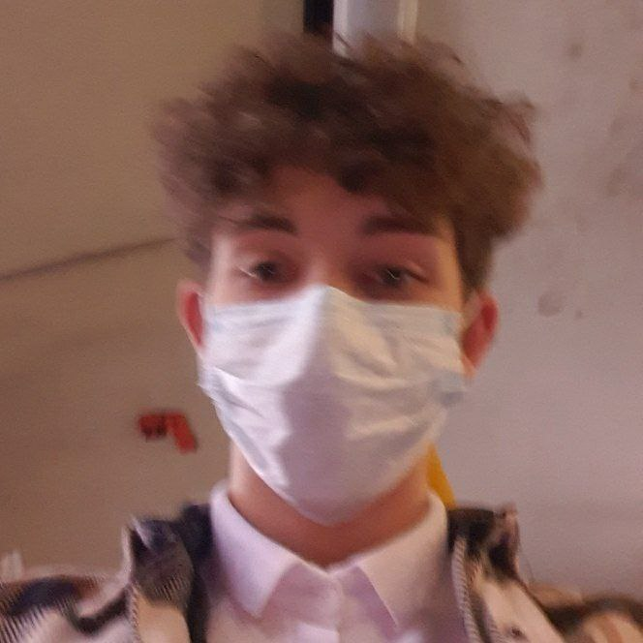
Работали над проектом
Родился в 2005 году, с рождения сразу знал, что стану программистом и пошел учиться в ДГТУ, в итоге выпала возможность переписать веб-сайт учебного заведения.
В нашей команде принимал роль единственного кодера проекта.
Александр Шиванов

Slide 4
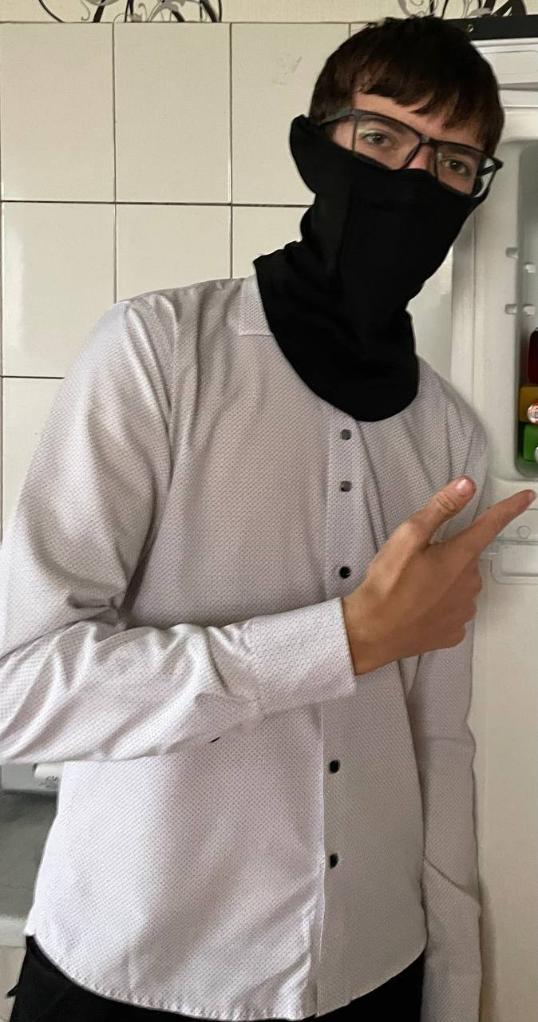
Работали над проектом
Так же родился в 2005 году и долго думал над выбором профессии, между дизайнером и программистом, но все же решил пойти в ДГТУ на программиста.
Смоделировал 3D-модель всего здания политеха для создания интерактивной карты.
Илья Зеленин

Slide 5
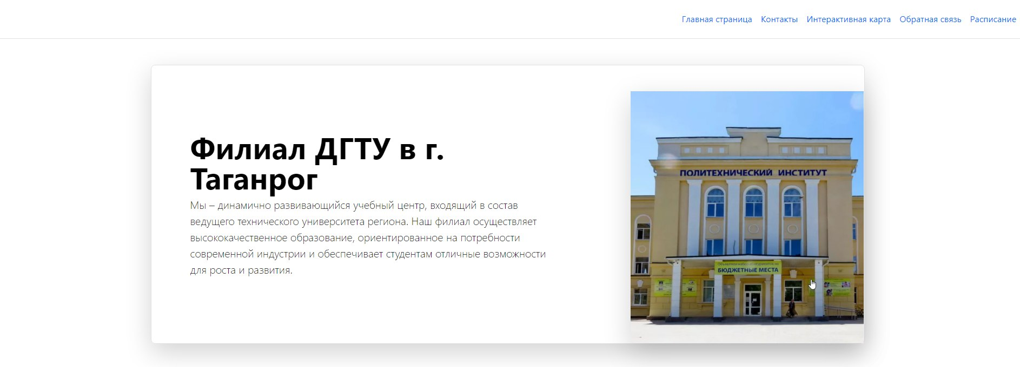
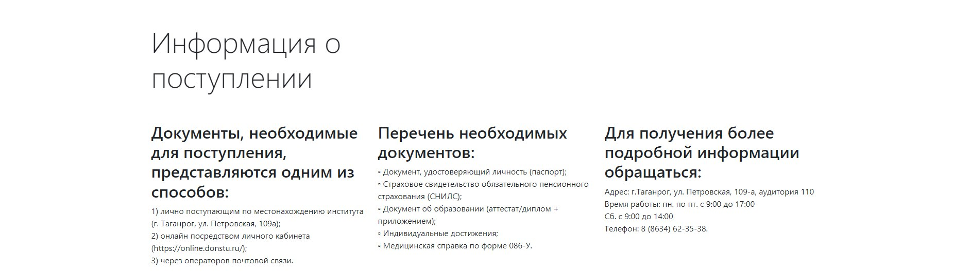
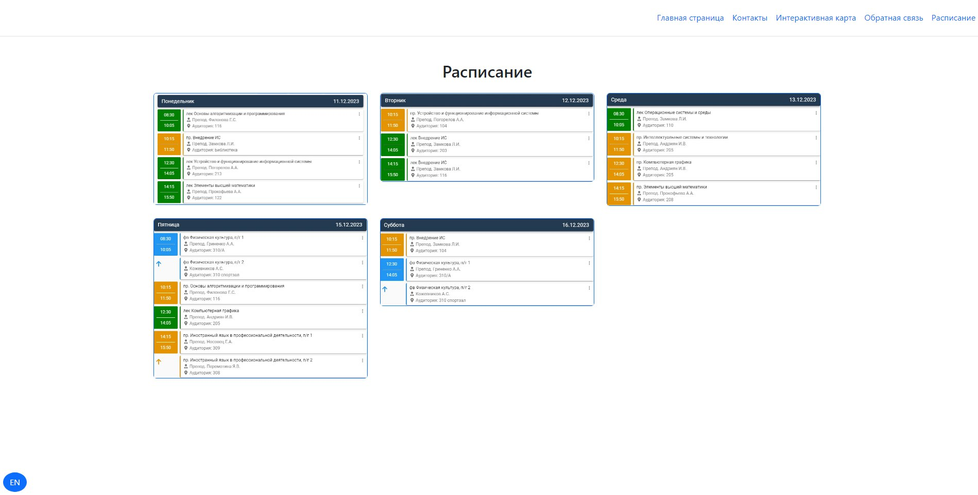
Мы хотим вам показать в нашем проекте о возможностях сайта - ДГТУ как для новых и перспективных студентов.
На нашем сайте вы получите всю информации о поступлении и дальнейшем обучении на первом курсе.
На сайте можно найти расписание всех пар, планировку здания с обозначением кабинетов и корпусов, так же на сайте присутствует обратная связь, благодаря которой вы всегда можете задать любой интересующий вас вопрос.

Slide 6
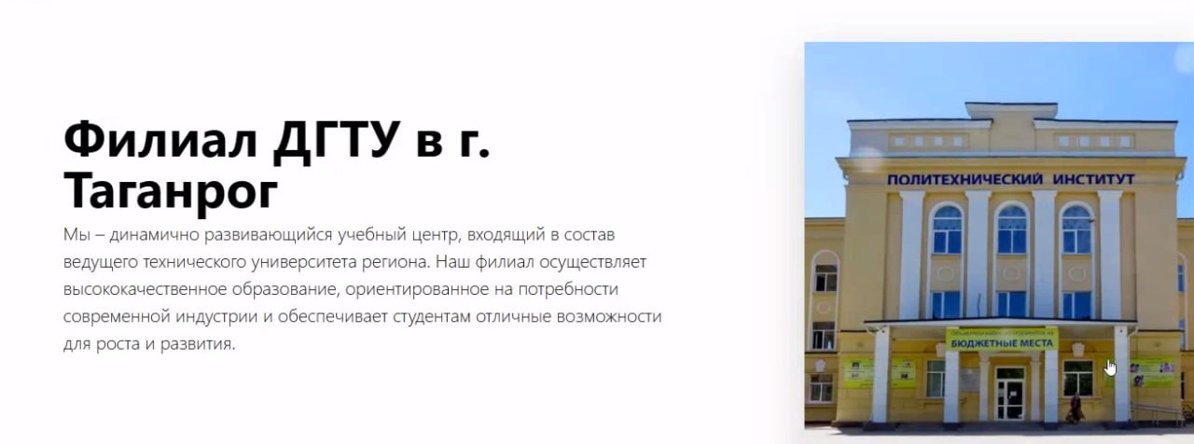
Первое, что вы увидите на сайте это сам ДГТУ и его описание.

Slide 7
В шапке сайте вы увидите такие разделы как:
Главная страница
Контакты
Интерактивная карта
Обратная связь
Расписание

Slide 8

Контакты
На данной страничке мы видим контактную информацию через которую можно будет связаться с самим политехникумом и получить нужную для вас информацию.

Slide 9
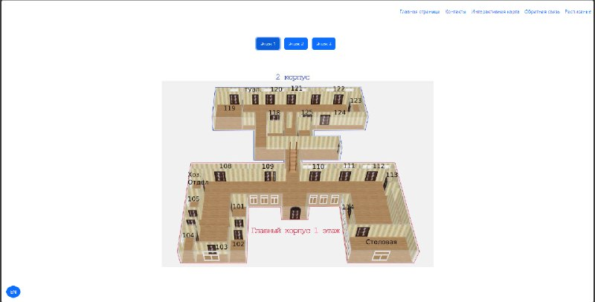
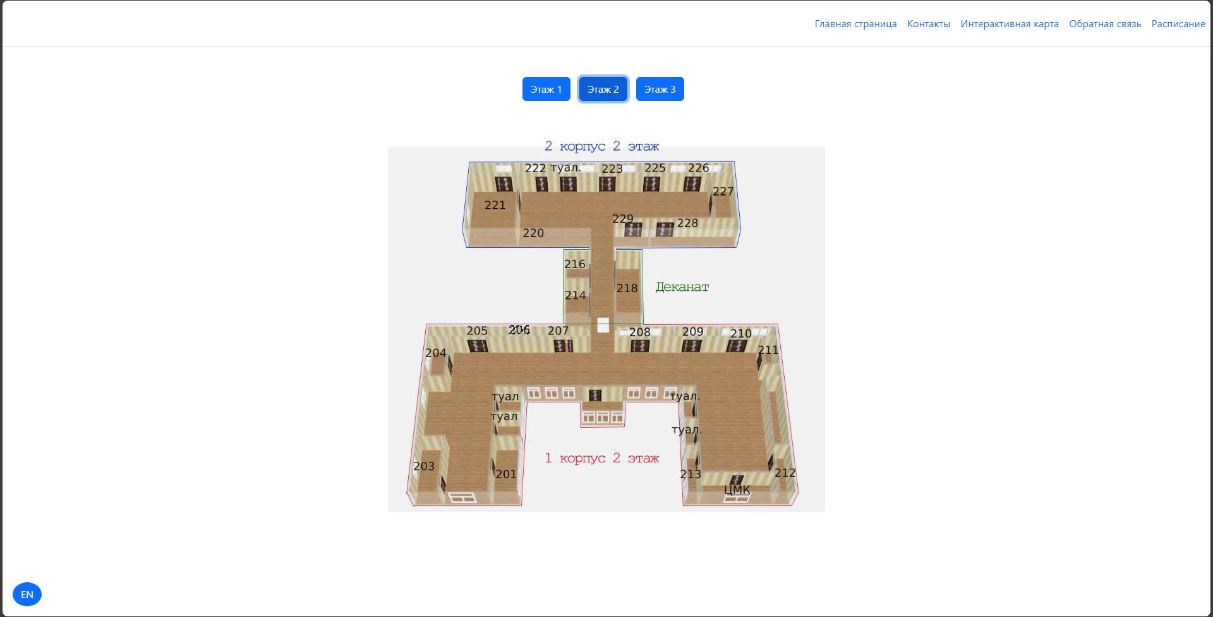
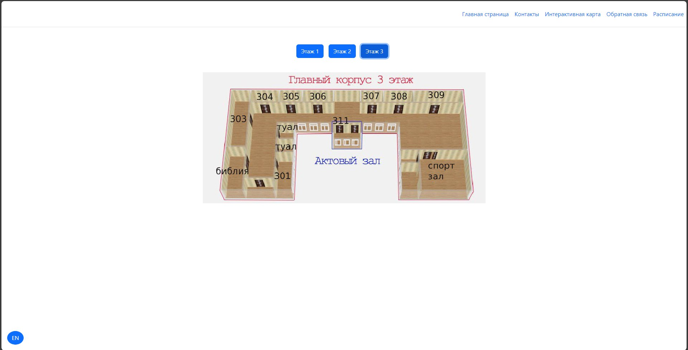
Интерактивная карта

Slide 10
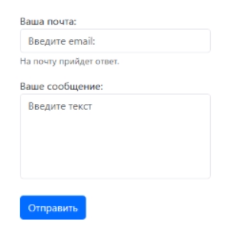
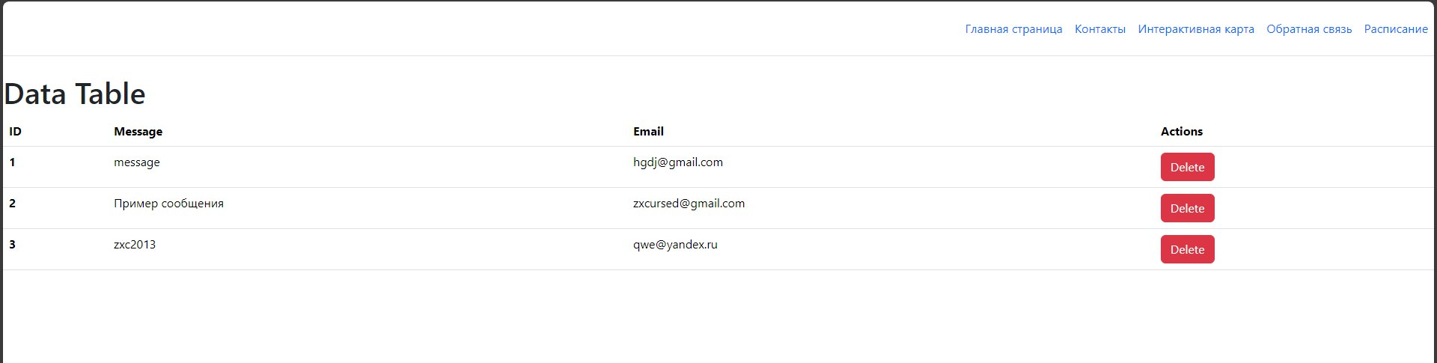
Обратная связь
На этой страничке видно, что можно обратиться к политехникуму и пообщаться на важные для вас темы связанные с поступлением или другими любыми вопросами.
Админ.панель куда приходят ваши вопросы и предложения.

Slide 11
Расписание
Расписание будет изменяться по мере доработки сайта .

Slide 12
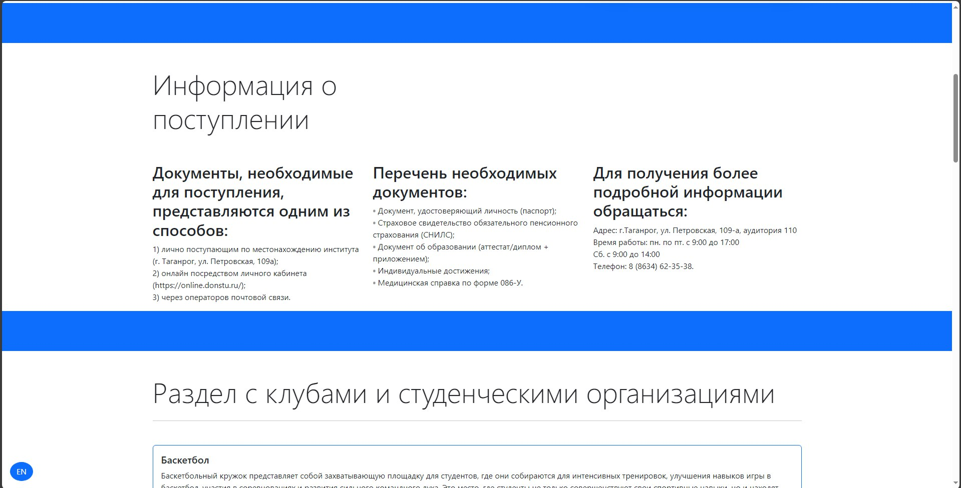
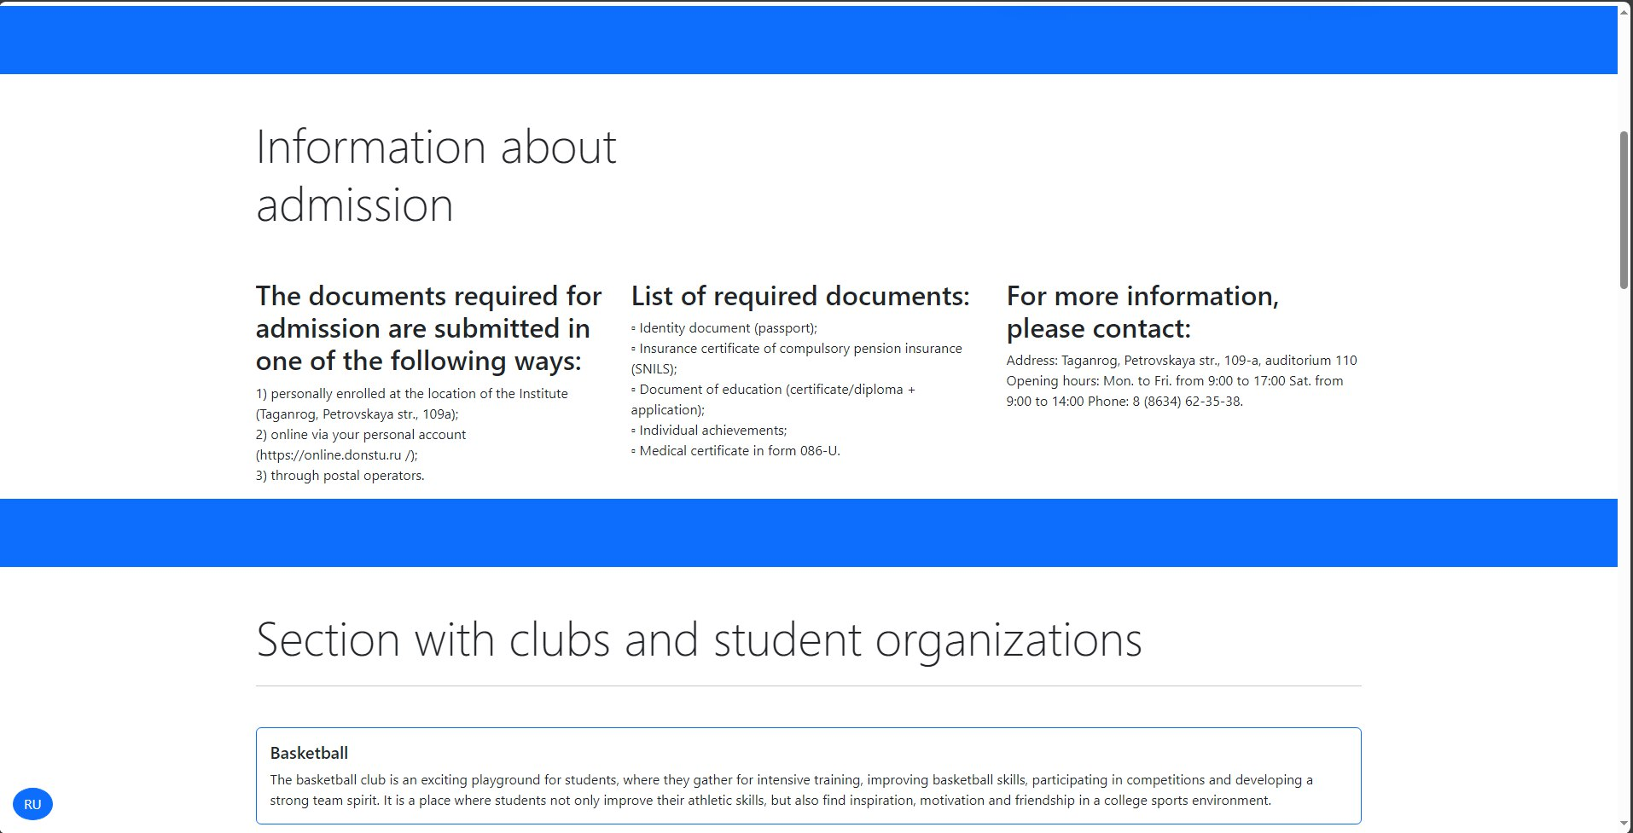
На сайте присутствует функция перевода языка для студентов из других стран

Slide 13
Внимание!

Slide 14
Внимание!

Slide 15
Спасибо за внимание!
Не забудьте оставить хорошие отзывы о нашей работе!

